Slide 1
Una regione, tante anime
La Lombardia e le sue geografie del lavoro
A cura di:
Andrea Oldrini
OML – Città metropolitana di Milano
Milano
19 marzo 2026

Slide 2

Gli andamenti del mercato del lavoro …
Il 2025 visto dal lato degli stock …
Tasso di occupazione: 69,6% (69,4% nel 2024)
Cosa può spiegare questi risultati?
Tasso di disoccupazione: 3,0% (3,7% nel 2024)
… e da quello dei flussi
Avviamenti: 1.171.136 (-2,6% rispetto al 2024)
Saldo posizioni lavorative: +48.676 unità (+57.977 nel 2024)
Fonti: Istat, SISTAL 2.0 – Regione Lombardia

Slide 3

… e il suo funzionamento
Tipo di contributo | Numero divisioni ATECO | Avviamenti
 |  | Valori assoluti | % sul totale
Rilievo regionale | 34 | 3.950.837 | 84,5%
Ruolo locale | 15 | 220.150 | 5,1%
Ruolo puntuale | 6 | 55.585 | 1,3%
Rilievo marginale | 20 | 99.106 | 1,9%
Totale | 75 | 4.325.678 | 100,0%
Avviamenti al lavoro per tipologia
di attività economica.
Settori per tipo di contributo apportato ai flussi occupazionali.
Area: Lombardia. Periodo: media anni 2022 – 2024.
Le identità
locali
Fonte: SISTAL 2.0

Slide 4
La centralità dei territori e della loro configurazione
La specializzazione ‘occupazionale’
Si tratta di una caratteristica di un certo territorio (CPI) riferita al fatto che, in esso, un dato settore in esame generi più assunzioni e contribuisca in maniera più rilevante ai flussi di nuova occupazione di quanto non accada altrove.
Fonte: SISTAL 2.0
La logica di fondo
Area (CPI) | Avviamenti settore |  | Quozienti localizz.
 | Valori assoluti | % su tot. economia
SO - Bormio | 14.626 | 42,5% | 16,14
CO - Menaggio | 5.151 | 32,4% | 12,29
BS - Salò | 12.887 | 25,9% | 9,84
VA - Laveno Mombello | 367 | 2,7% | 1,01
MI - Milano | 29.458 | 2,3% | 0,87
VA - Gallarate - Sesto C. | 1.827 | 2,2% | 0,82
BS - Orzinuovi | 35 | 0,1% | 0,03
BS - Leno | 24 | 0,1% | 0,03
Servizi
di alloggio (I.55)
Il settore distingue il territorio?
Il settore è importante per il territorio?
2,6%
(media Lombardia)
Il focus dell’analisi
Regolarità (anni 2022-2024);
Interdipendenze settoriali.

Slide 5
Il coinvolgimento dei sistemi locali
Numero di aree a forte specializzazione occupazionale nei settori di rilievo regionale. Area: Lombardia.
Periodo: media anni 2022 – 2024.
Le aree specializzate
Geografia variabile da settore a settore per la composizione ed il numero dei territori interessati;
Assetto svincolato dai confini amministrativi;
Presenza di alcune situazioni di forte concentrazione in specifiche aree (es. servizi avanzati).
cfr. settori con un ruolo locale
Fonte: SISTAL 2.0

Slide 6
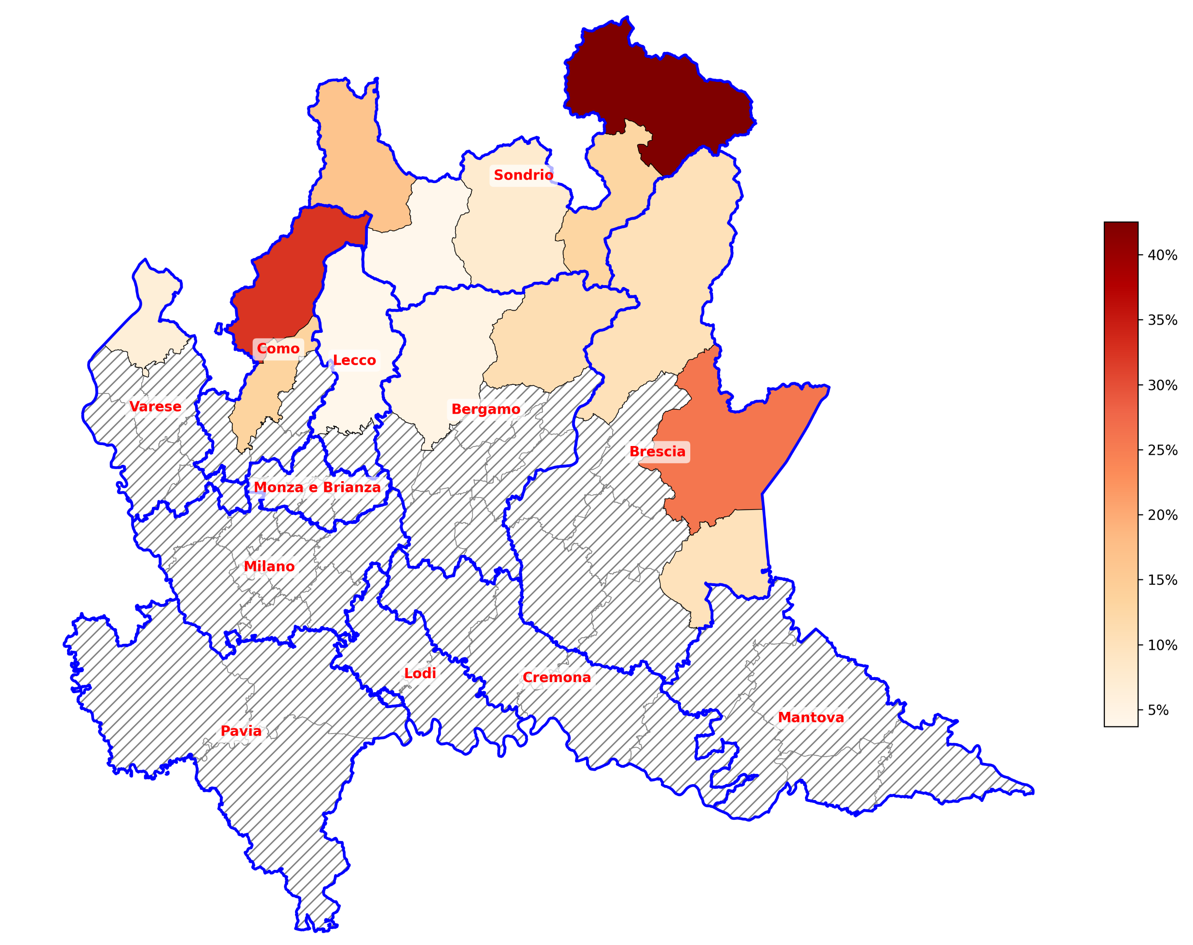
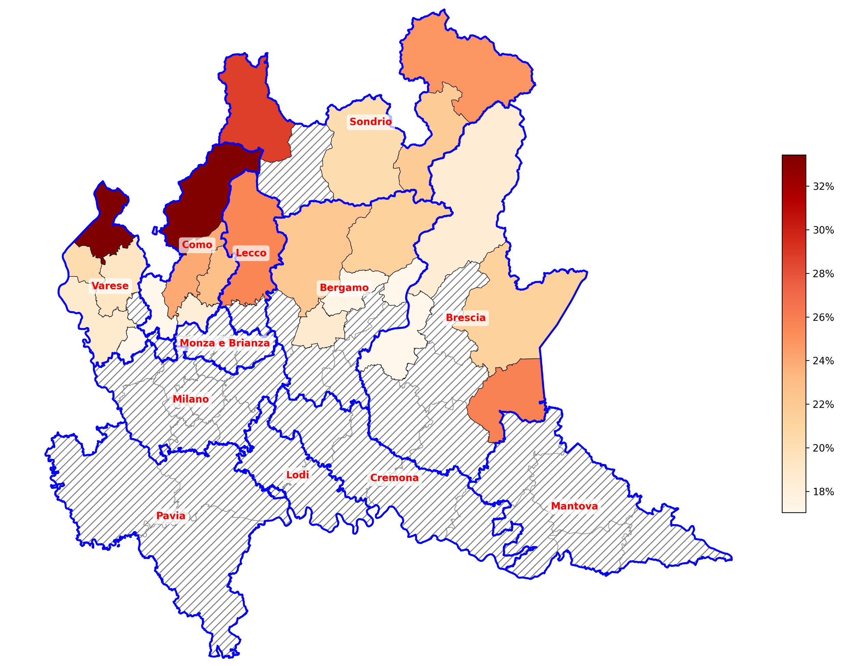
La geografia della domanda di lavoro nel turismo
I servizi di alloggio (I.55)
La ristorazione (I.56)
Avviamenti nei servizi di alloggio e ristorazione (% su tot. economia). Aree a forte specializzazione
Periodo: anni 2022-2024. Fonte: SISTAL 2.0.

Slide 7
I differenziali dalle aree non specializzate
Le aree specializzate
Differenziale generalmente significativo rispetto al contributo che il settore apporta alla dinamica regionale degli avviamenti;
In taluni casi, il limitato peso del settore riduce sensibilmente i differenziali, che, laddove presenti, sono territorialmente circoscritti.
Alti
differenziali
(> 3 p.ti %)
Bassi differenziali
(< 1 p.to %)
Quote di avviamenti nei settori di rilievo regionale a livello complessivo e nelle aree a forte specializzazione. Area: Lombardia. Periodo: media anni 2022 – 2024. Fonte: SISTAL 2.0

Slide 8
L’entità delle specializzazioni nel turismo
I servizi di alloggio (I.55)
Numero di aree per grado di specializzazione nel settore e relativi avviamenti. Area: Lombardia. Periodo: anni 2022-2024. Fonte: SISTAL 2.0
Indicatore | Aree a forte special. | Altre aree | Totale Lombardia
Numero territori (CPI) | 14 | 50 | 64
Avviamenti | 65.138 | 48.836 | 113.974
% su tot. economia | 14,4% | 1,3% | 2,6%
Differenziali considerevoli anche internamente alle stesse aree specializzate;
Servizi di alloggio (I.55): notevole variabilità (38,8 punti percentuali) tra la situazione di Morbegno (3,7%) e quella di Bormio (42,5%). Pur a fronte delle punte di Bormio (42,5%), Menaggio (32,4%) e Salò (25,9%) in numerosi altri casi si osservano delle incidenze di tutto rilievo;
Ristorazione (I.56): differenziali meno ampi ma di rilievo (16,4 punti percentuali) e presenza di quote sistematicamente a due cifre, comprese tra il 17,0% di Lovere ed il 33,4% di Luino. In più della metà dei casi l’incidenza del settore supera il 20%.
La ristorazione (I.56)
Indicatore | Aree a forte special. | Altre aree | Totale Lombardia
Numero territori (CPI) | 24 | 40 | 64
Avviamenti | 203.360 | 402.376 | 605.736
% su tot. economia | 21,1% | 12,0% | 14,0%

Slide 9
Il contributo delle aree specializzate
Fonte: SISTAL 2.0
Quota aree specializzate > 50%
Le aree specializzate
Quadro di fondo con numerose peculiarità;
Prevalenza di casi in cui i territori specializzati generano più della metà dei flussi delle nuove assunzioni.
Peso degli avviamenti imputabile alle aree a forte specializzazione rispetto al complesso delle assunzioni lombarde (settori di rilievo regionale).
Area: Lombardia.
Periodo: media anni 2022 – 2024.

Slide 10
Grazie per l’attenzione
Contatti
Andrea Oldrini | OML – Città metropolitana di Milano
a.oldrini@cittametropolitana.mi.it

Slide 11
I focus settoriali
Osservando le mappe

Slide 12
Tessile e moda
Cosa rimane oggi del settore in Lombardia dopo la crisi degli ultimi decenni?
Giovanni Tavolaro, Osservatorio della Provincia di Como

Slide 13
Il ruolo del Tessile in Lombardia
Le origini di una specializzazione territoriale;
La concorrenza degli anni ’90 (globalizzazione);
Il ridimensionamento negli ultimi anni;
La struttura di impresa oggi:
  Numero di addetti medio per unità locale più alto della media, dimensioni aziendali ridotte.
  Gli avviamenti tra il 2022 ed il 2024, circa 60 mila, costituiscono il 1,3% di quelli registrati in tutta la Lombardia nello stesso triennio.
  Questi avviamenti si caratterizzano per un livello di stabilità contrattuale significativamente superiore rispetto alla media (39,9% vs 26,3%).

Slide 14
Il comparto del Tessile - Moda
Quadro generale
9.185
UNITA’ LOCALI
85.476
ADDETTI
2,3%
sul totale
economia
9,3
Media ADDETTI per UNITA’ LOCALE
12,5 addetti in unità di Grandi Dimensioni
(>=250)
72.036
AVVIAMENTI
(2022-2024)
1,7%
sul totale economia
Considerando le principali attività del settore:
C.13 – Industrie tessili
C.14 – Confezioni
29 su 64 CPI lombardi mostrano una sovrarappresentazione delle quote di avviamenti della meccanica rispetto alla media regionale.
Di questi 29 CPI, 10 sono specializzati in entrambe le attività .

Slide 15
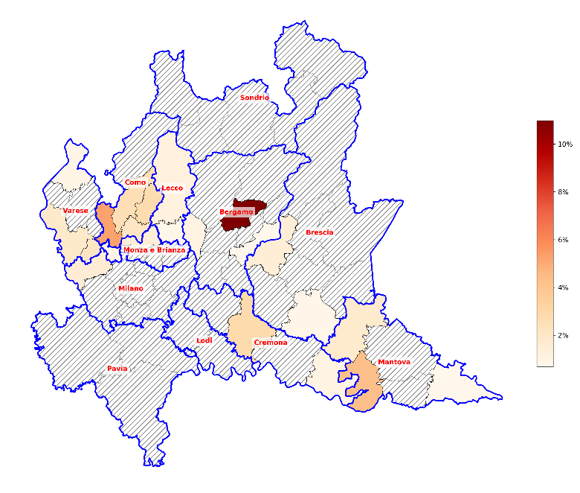
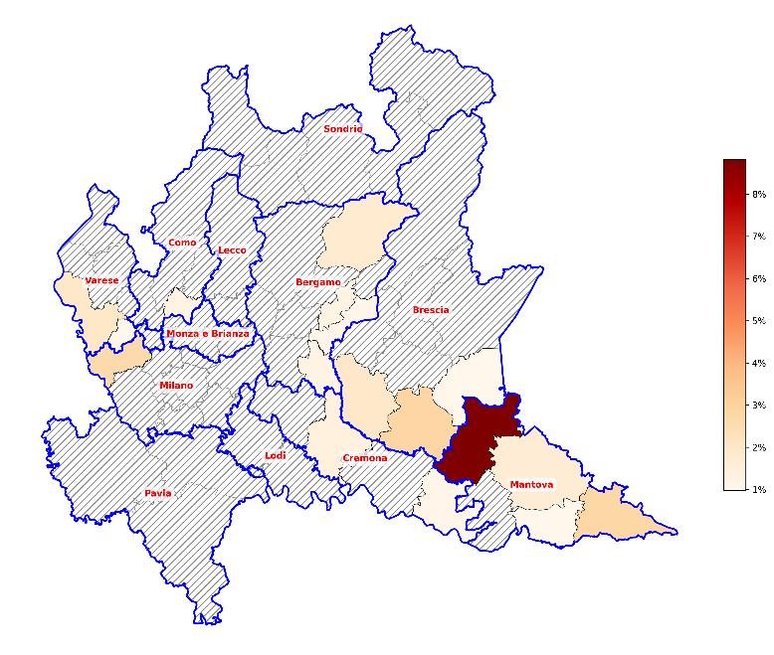
I territori a forte specializzazione occupazionale
Quote di avviamenti nelle Industrie tessili e nelle Confezioni
% avviamenti (2022-2024) C.13
% avviamenti (2022-2024) C.14

Slide 16
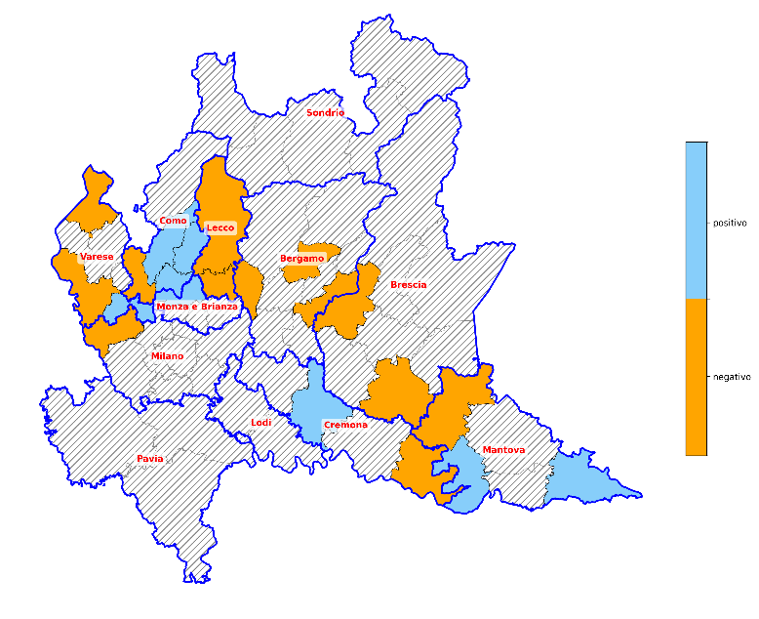
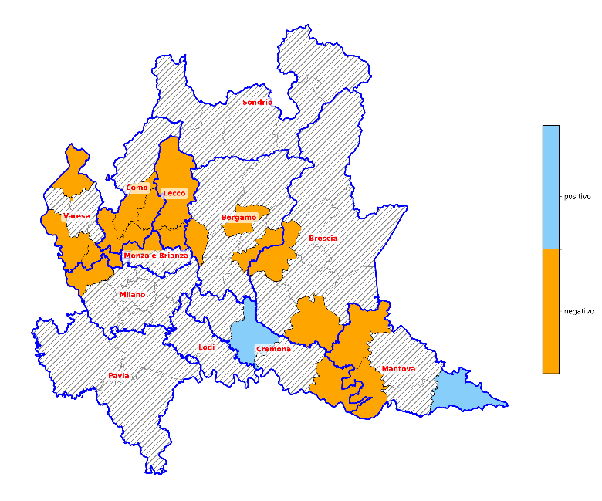
C.13 – Industrie tessili
Saldi 2023 vs 2024
Saldo annualizzato 2023 C.13
Saldo annualizzato 2024 C.13

Slide 17
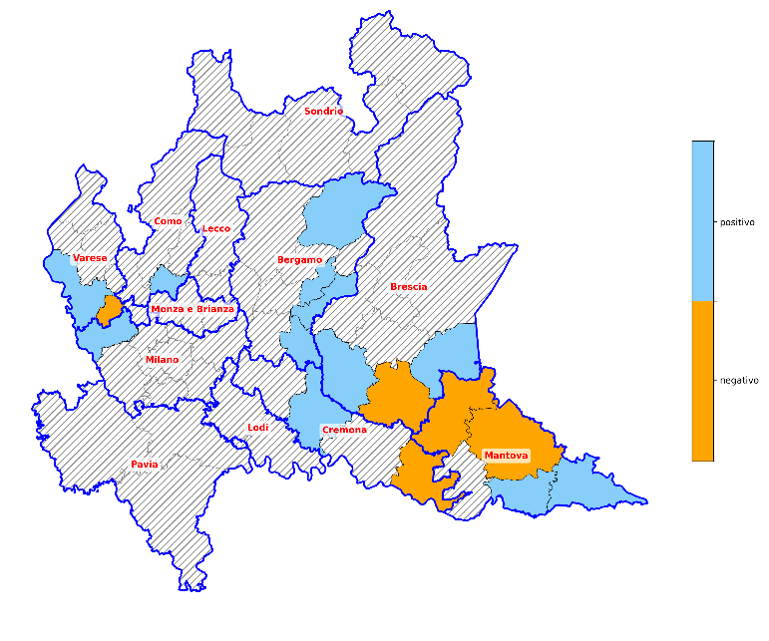
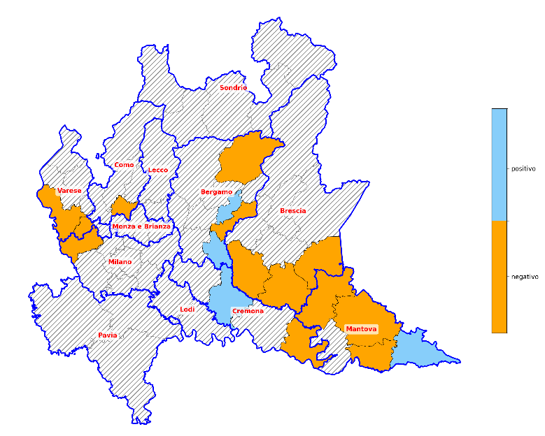
C.14 – Confezioni
Saldi 2023 vs 2024
Saldo annualizzato 2023 C.14
Saldo annualizzato 2024 C.14

Slide 18
Logistica e Trasporti
I legami tra la dotazione territoriale, lo sviluppo economico e le dinamiche del mercato del lavoro
Alberto Giunta, Osservatorio della Provincia di Pavia

Slide 19
Il comparto Logistica e Trasporti
Quadro generale
27.416
UNITA’ LOCALI
244.552
ADDETTI
6,5%
sul totale
economia
8,9
Media ADDETTI per UNITA’ LOCALE
27,2%
ADDETTI nelle unità di Grandi Dimensioni
(>=250)
386.421
AVVIAMENTI
(2022-2024)
8,9%
sul totale economia
Considerando le principali attività del settore:
H.49 – Trasporto terrestre
H.52 – Magazzinaggio e supporto ai trasporti
37 su 64 CPI lombardi mostrano una sovrarappresentazione delle quote di avviamenti della meccanica rispetto alla media regionale.
Di questi 37 CPI, 12 sono specializzati in entrambe le attività.

Slide 20
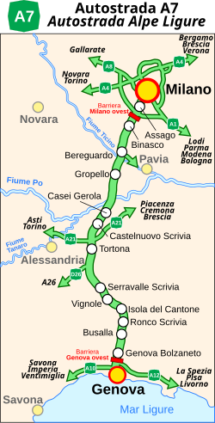
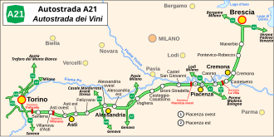
La dotazione infrastrutturale
La provincia di Pavia occupa una posizione geografica privilegiata nel sistema logistico del Nord Italia,
collocandosi al crocevia tra tre grandi poli economici: Milano, Genova e Piacenza.
Direttrici principali:
A7 Milano–Genova: asse Nord-Sud → collegamento al porto di Genova
A21 Torino–Piacenza–Brescia: asse Est-Ovest → corridoio logistico padano
Collegamenti funzionali: piattaforma logistica milanese, sistema portuale ligure.
Cruciale nei rapporti professionali con il sud della Lombardia il ruolo del piacentino (Castel San Giovanni – PC) dove
sono inquadrati numerosi lavoratori domiciliati nel pavese.
”La geografia del lavoro segue le infrastrutture più dei confini amministrativi.”

Slide 21
Il settore Logistica e Trasporti in Lombardia
Prevalenza di lavoro flessibile → gli avviamenti stabili (tempo indeterminato + apprendistato) riguardano il 23,8% delle assunzioni (26,3% media Lombardia).
  Maggiore stabilità nel Trasporto terrestre (28,9%) vs minore stabilità nel Magazzinaggio (20,3%).
La struttura di impresa:
  Le imprese con più di 250 addetti sono più frequenti nel Magazzinaggio (circa 33%) rispetto ad Trasporto terrestre (circa 17%).
  Il Trasporto aereo, anche se quantitativamente marginale come numero di addetti, si caratterizza per contratti stabili (professioni tecniche) e aziende di dimensioni elevate.
Un settore in rallentamento con velocità diverse -> saldi positivi nel Trasporto terrestre e negativi nel Magazzinaggio
Geografie forti con poli concentrati

Slide 22
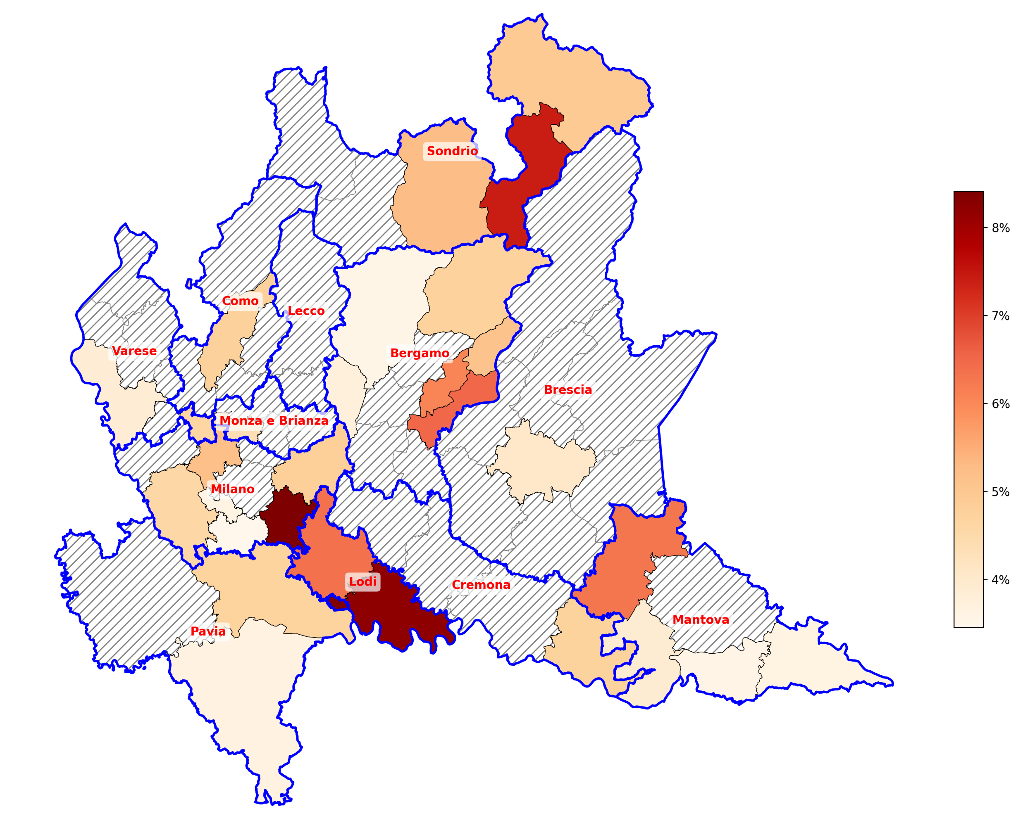
Il trasporto terrestre (H.49)
Diverse aree risultano avere una specializzazione nel settore del trasporto terrestre superiore alla media regionale degli avviamenti (2,19%).
Spicca di nuovo il sud della Lombardia, agevolato dalla posizione strategica e dalle infrastrutture.
In Provincia di Pavia risulta specializzato soprattutto il capoluogo (3,22% sul totale degli avviamenti).
Cruciale è il ruolo del lodigiano, in particolare con gli avviamenti che fanno capo al CPI di Codogno: 1.309 (4,04%).
Nel milanese spicca invece San Donato Milanese: 6.226 avviamenti (6,75%) dunque molto sopra la media regionale.
Avviamenti generati dal settore (% su tot. economia). Aree a forte specializzazione
Periodo: anni 2022-2024. Fonte: Regione Lombardia - SISTAL 2.0

Slide 23
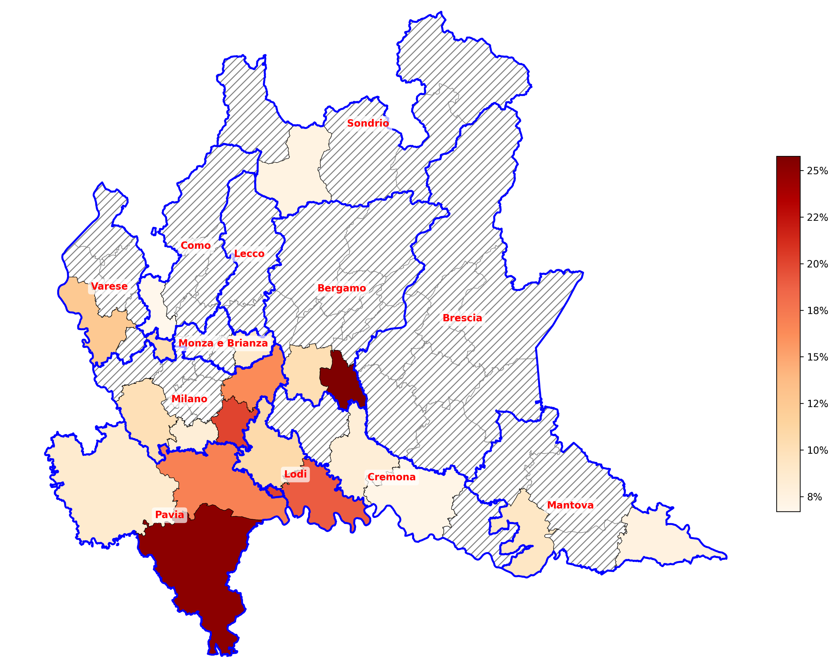
Magazzinaggio e supporto ai trasporti (H.52)
Specializzazioni locali molto chiare.
In particolare due aree spiccano nel panorama lombardo: Voghera e Pavia e Romano di Lombardia (BG)
Nel caso delle attività di magazzinaggio e supporto ai trasporti, che rappresentano uno dei segmenti principali della filiera logistica, queste due aree mostrano livelli di concentrazione molto elevati.
Nel territorio di Voghera, queste attività arrivano a rappresentare oltre il 25% degli avviamenti al lavoro, una quota estremamente alta rispetto alla media regionale del 5,5%.
Anche il territorio di Pavia presenta un’incidenza molto significativa, pari a circa il 17% degli avviamenti.
Veri e propri nodi territoriali della logistica lombarda.
Avviamenti generati dal settore (% su tot. economia). Aree a forte specializzazione
Periodo: anni 2022-2024. Fonte: Regione Lombardia - SISTAL 2.0

Slide 24
Meccanica
Avviamenti e concentrazione: un segno di forza o di vulnerabilità?
Andrea Paola Di Cesare, Osservatorio della Provincia di Brescia

Slide 25
Il comparto della Meccanica
Quadro generale
41.273
UNITA’ LOCALI
503.994
ADDETTI
13,3%
sul totale
economia
12,2
Media ADDETTI per UNITA’ LOCALE
15,90%
ADDETTI nelle unità di Grandi Dimensioni
(>=250)
407.197
AVVIAMENTI
(2022-2024)
9,4%
sul totale economia
Considerando le principali attività del settore:
C.24 Metallurgia
C.25 Fabbricazione di prodotti in metallo
C.27 Fabbricazione di apparecchiature elettriche e non elettriche
C.28 Fabbricazione di macchinari ed apparecchiature
C.33 Riparazione di macchine ed apparecchiature
        Ponte San Pietro (BG)
        Brescia (BS) Leno (BS)
        Casalmaggiore (CR)
55 su 64 CPI lombardi mostrano una sovrarappresentazione delle quote di avviamenti della meccanica rispetto alla media regionale
Solo 9 CPI lombardi privi di specializzazione
Quattro aree si contraddistinguono per una forte specializzazione nelle 5 divisioni

Slide 26
Il settore Meccanica in Lombardia
La spina dorsale del mercato del lavoro lombardo
Contratti stabili (33,5% vs 26,3% media Lombardia)
Dai saldi un rallentamento complessivo del settore nel 2024, con differenze tra le divisioni settoriali.
Un sistema a rischio di vulnerabilità: dal punto di vista occupazionale la contrazione colpisce in misura maggiore i territori in cui la meccanica pesa di più, con implicazioni per gli equilibri dei sistemi produttivi locali
Il caso di Brescia, due mondi produttivi convivono: botteghe diffuse (Fabbricazione di prodotti in metallo) e grandi impianti concentrati (Metallurgia)
  Metallurgia: 41.226 addetti – media di 30,5 addetti per unità locale
  Fabbricazione di prodotti in metallo: 173.513 addetti – media di 8,9 addetti per unità locale

Slide 27
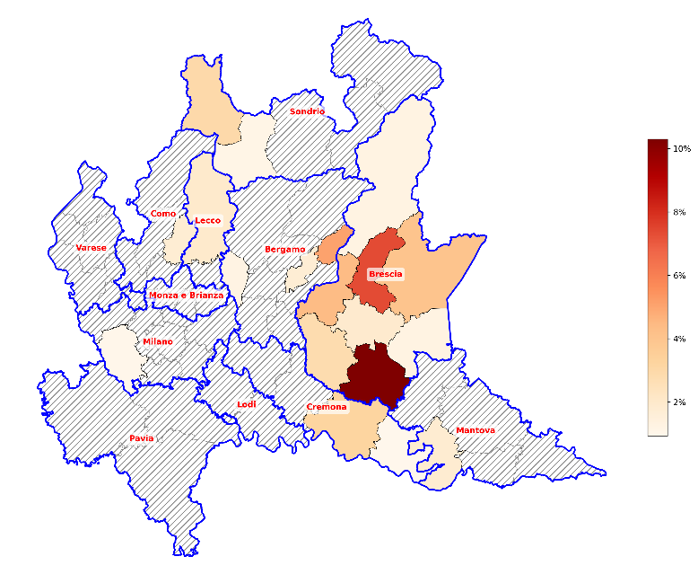
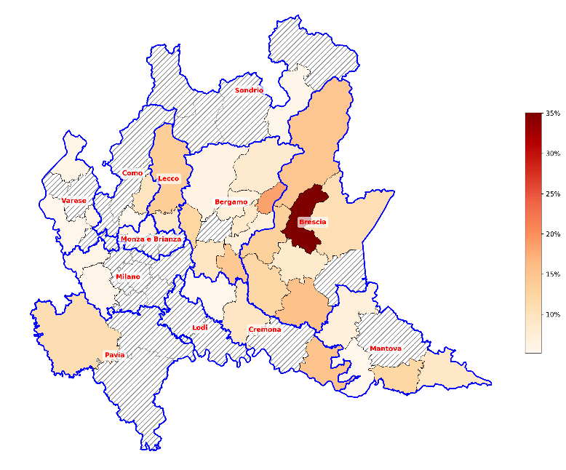
I territori a forte specializzazione occupazionale
Quote di avviamenti nella Metallurgia e nei Prodotti in metallo (escl. macchinari)
% avviamenti (2022-2024) C.24
% avviamenti (2022-2024) C.25
Avviamenti generati dai settori (% su tot. economia). Aree a forte specializzazione
Periodo: anni 2022-2024. Fonte: Regione Lombardia - SISTAL 2.0

Slide 28
Brescia: la metallurgia (C.24) e la fabbricazione di prodotti in metallo (C.25)
Area | % avviamenti concentrati in 3 aziende | % avviamenti concentrati in 1 azienda
BS - Iseo - Palazzolo sull'Oglio | 58,00% | 30,00%
BS – Breno | 55,80% | 34,40%
BS – Leno | 49,30% | 30,70%
BS – Salò | 45,20% | 19,90%
BS – Orzinuovi | 44,90% | 22,40%
BS - Desenzano del Garda | 43,70% | 26,30%
BS – Sarezzo | 32,70% | 20,50%
BS – Brescia | 25,80% | 11,70%
Metallurgia
Specializzazione più selettiva e concentrata
Rilevante presenza di medie e grandi imprese: 28,40% addetti nelle unità di grandi dimensioni
Alta concentrazione avviamenti in pochi datori di lavoro
Fonte: SISTAL 2.0
Area | % avviamenti concentrati in 3 aziende | % avviamenti concentrati in 1 azienda
BS - Orzinuovi | 44,90% | 25,30%
BS - Leno | 21,80% | 12,50%
BS - Iseo - Palazzolo sull'Oglio | 20,50% | 11,40%
BS - Salò | 13,30% | 5,10%
BS - Breno | 12,10% | 4,20%
BS - Sarezzo | 10,40% | 4,10%
BS - Brescia | 8,70% | 3,10%
Fabbricazione prodotti in metallo
Specializzazione più diffusa
Solo 4,9% addetti nelle unità di grandi dimensioni
Diffusione degli avviamenti in molti datori di lavoro, tessuto di PMI più distribuite
28

Slide 29
La filiera agro-alimentare
Cosa ci dicono le specializzazioni occupazionali?
Marco Casana, Osservatorio della Provincia di Cremona

Slide 30
La filiera agro-alimentare
Quadro generale
Produzione
Trasformazione
241.921
AVVIAMENTI
(2022-2024)
5,4%
sul totale economia
43.500
CENTRI AZIENDALI
244.552
ADDETTI
39,7%
SAU
975.000
ha
5.947
UNITA’ LOCALI
72.168
ADDETTI
1,9%
sul totale
economia
Considerando le attività della filiera:
Attività primarie (produzione):
  A.01 – Coltivazioni agricole
  A.02 – Silvicoltura
  A.03 – Pesca e acquacoltura
Attività della trasformazione:
  C.10 – Industrie alimentari
  C.11 – Industria delle bevande
  C.12 – Industria del tabacco
39 su 64 territori mostrano una sovrarappresentazione delle quote di avviamenti nella filiera agro-alimentare rispetto alla media regionale
di cui 19 sono specializzati in entrambe le attività
25 sono privi di specializzazione

Slide 31
Il contributo della domanda di lavoro nella filiera agro-alimentare
La durata dei contratti nelle divisioni individuate
Coltivazioni e zootecnia (A.01)
Il tempo determinato è al 93,2%
E’ una caratteristica strutturale: la stagionalità
Industrie alimentari (C.10)
Il tempo indeterminato utilizzato di più (15,1%)
Spicca il forte utilizzo della somministrazione (46,6%)
Somministrazione come strumento di flessibilità produttiva

Slide 32
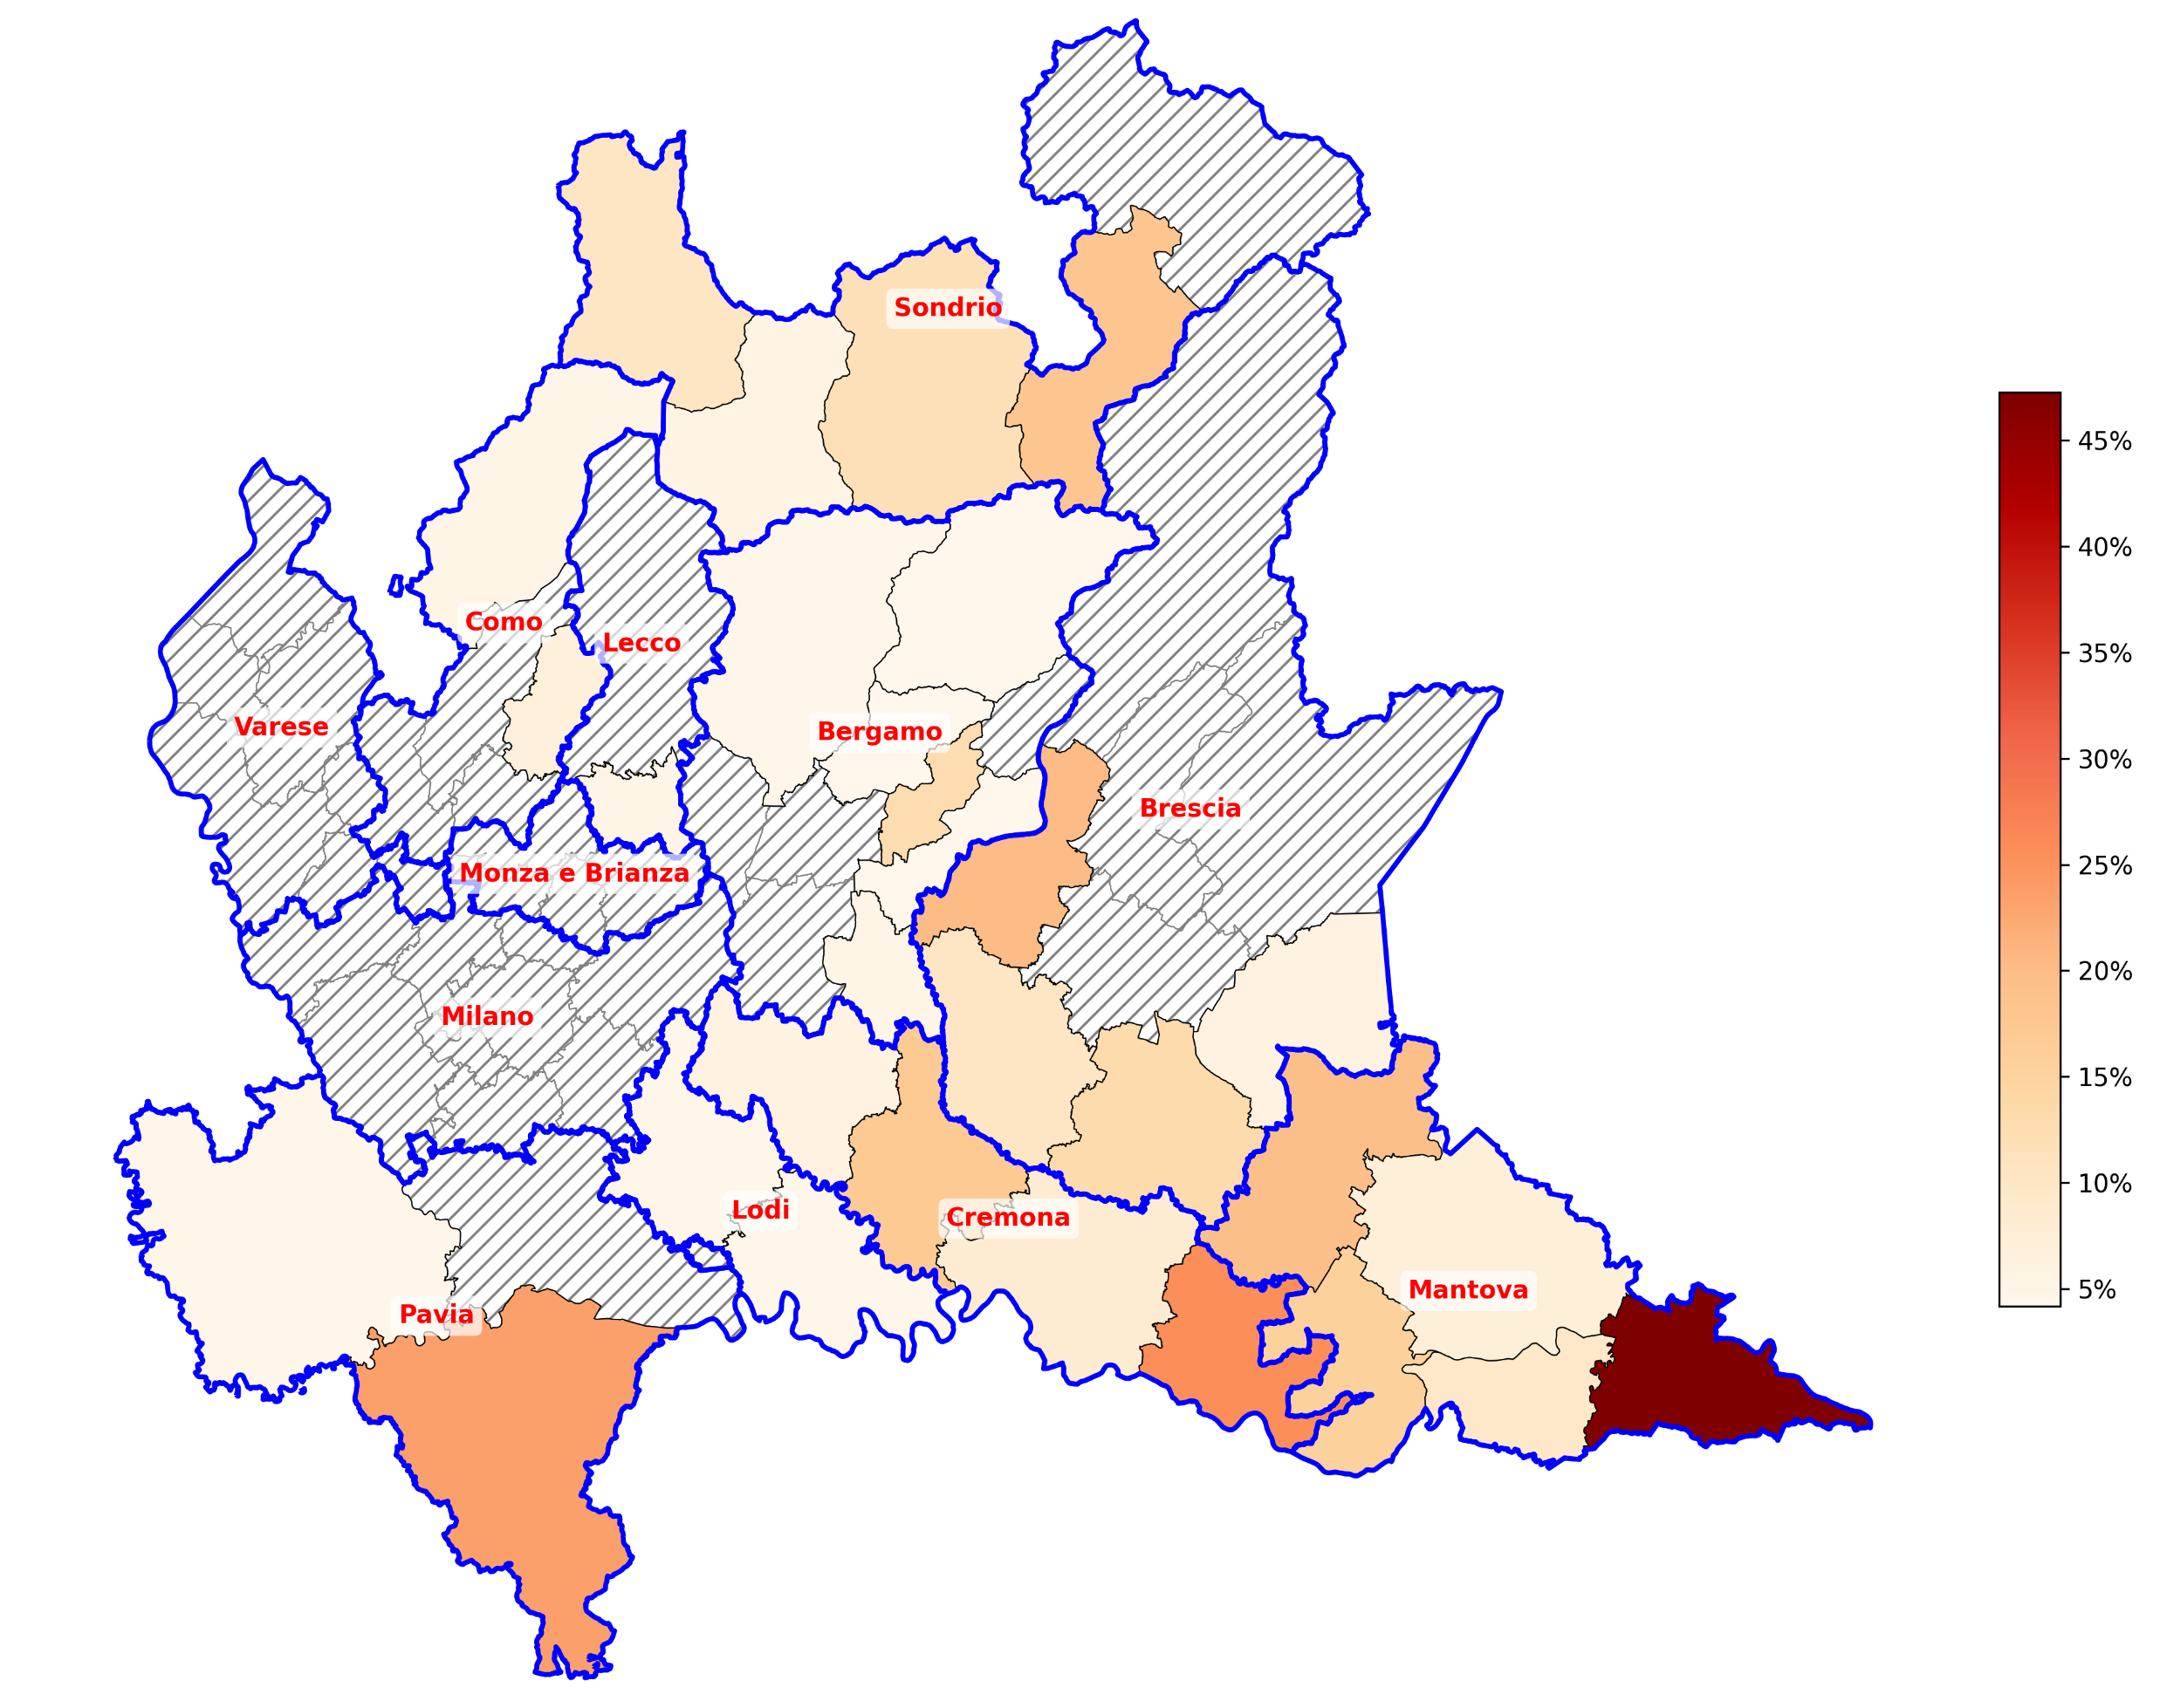
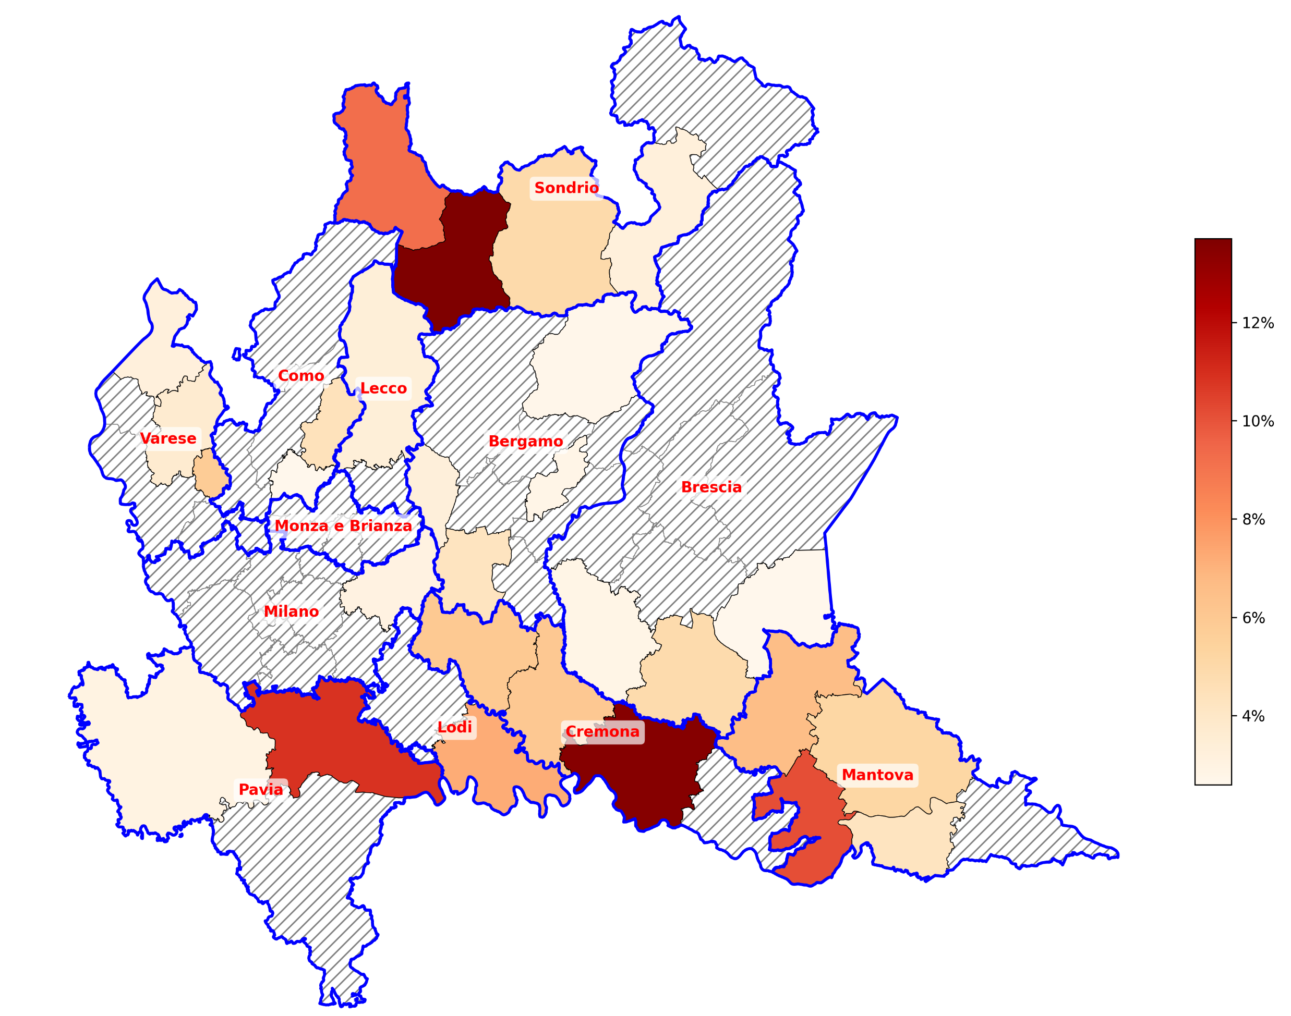
La geografia della domanda di lavoro nella filiera agro-alimentare
Aree a forte specializzazione | Casalmaggiore - Ostiglia
Coltivazioni e zootecnia (A.01)
93%
tempo determinato
Industrie alimentari (C.10)
46%
somministrazione
Casalmaggiore (CR)
Ostiglia (MN)
Casalmaggiore (CR)
Ostiglia (MN)
Avviamenti filiera agro-alimentare (% su tot. economia). Aree a forte specializzazione. Periodo: anni 2022-2024. Fonte: SISTAL 2.0.

Slide 33
La geografia della domanda di lavoro nella filiera agro-alimentare
Aree a forte specializzazione | Pavia - Lecco
Coltivazioni e zootecnia (A.01)
93%
tempo determinato
Industrie alimentari (C.10)
46%
somministrazione
Lecco
Lecco
Pavia
Pavia
Avviamenti filiera agro-alimentare (% su tot. economia). Aree a forte specializzazione. Periodo: anni 2022-2024. Fonte: SISTAL 2.0.

Slide 34
La geografia della domanda di lavoro nella filiera agro-alimentare
Aree a forte specializzazione | Cremona - Morbegno
Coltivazioni e zootecnia (A.01)
93%
tempo determinato
Industrie alimentari (C.10)
46%
somministrazione
Morbegno (SO)
Morbegno (SO)
Cremona
Cremona
Avviamenti filiera agro-alimentare (% su tot. economia). Aree a forte specializzazione. Periodo: anni 2022-2024. Fonte: SISTAL 2.0.

Slide 35
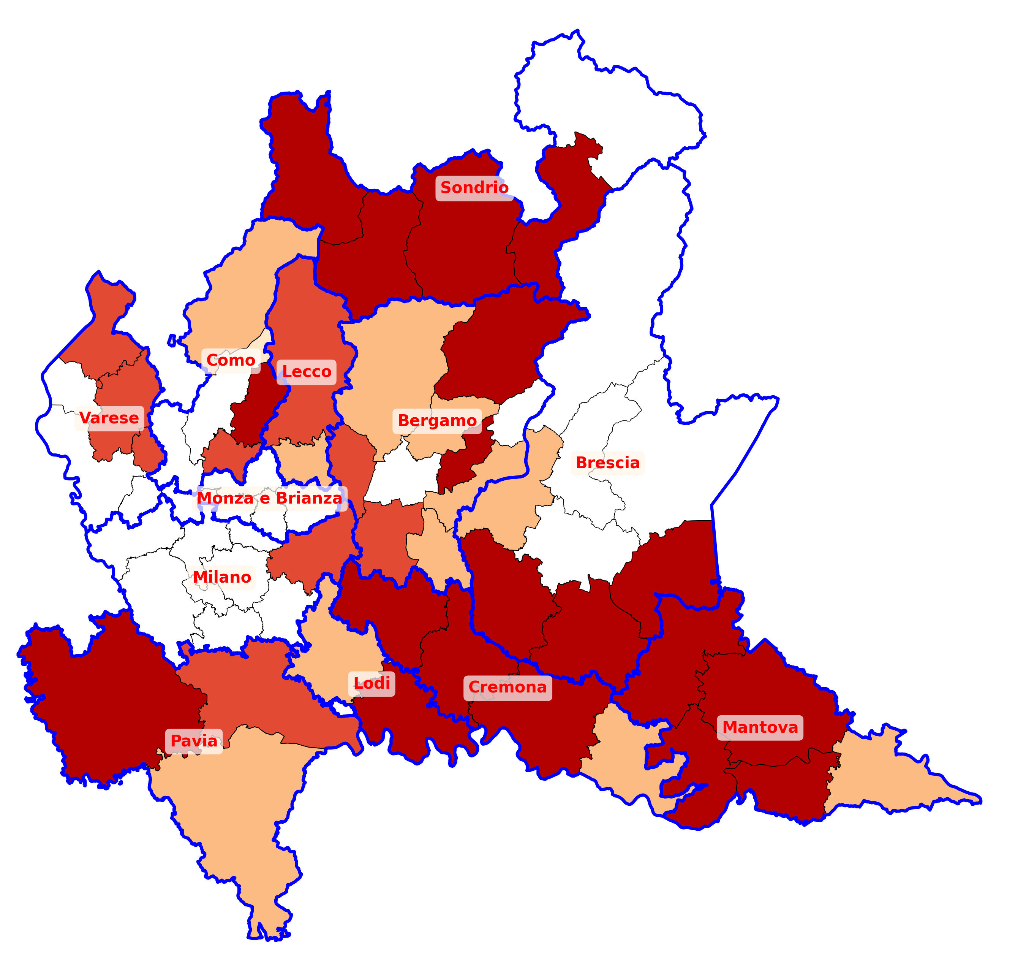
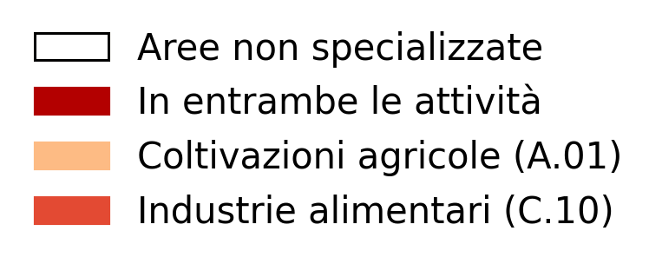
La geografia della domanda di lavoro nella filiera agro-alimentare
Aree a forte specializzazione: l’integrazione
Integrazione: 19 specializzate in entrambe
20 specializzate in una sola (11 coltivazioni e 9 industria)
per 5 province (Cremona, Lecco, Lodi, Mantova, Pavia) specializzazione diffusa a tutti i territori che ne sono parte
in 6 province (Bergamo, Brescia, Como, Milano, Sondrio, Varese) riguarda solo parte del territorio

Slide 36
Grazie per l’attenzione

